Slide 1
Assemblée générale SFP Rapport moral 2021 Guy Wormser Président de la SFP
Mercredi 30 mars 2022

Slide 2
2021, une année encore pertubée par la pandémie
Toutes nos pensées à nos collègues et leurs familles frappés par la maladie
Suivi auprès du ministère des prolongations de contrats pour étudiants et post-doctorants
Après le temps de la « sidération » en 2020, où la plupart des actions de la SFP ont été purement et simplement annulées ou reportées, 2021 a été celui de l’adaptation .
Beaucoup d’évènements tenus en distanciel , comme les journées de la matière condensée (août 2021)
Certains en pur présentiel : exemple: Rencontres Physique Recherche Entreprise (septembre 2021)
Certains en mode hybride (« plateau télé ») : exemple Journée Sciences et Média (janvier 2021)
Le fonctionnement interne de la SFP a été maintenu en totalité en mode distanciel : réunions de bureau, du Conseil d’Administration, Assemblée Générale, jurys des prix, télétravail du siège, etc….
Nos habitudes de travail ont ainsi été durablement transformées

Slide 3
Mais une année très active !
De grands évènements marquants
Des prises de position importantes
L’attribution de nos prix
La forte contribution à la création du Collège des Sociétés Savantes Académiques de France et à sa montée en puissance
La préparation de nos 150 ans

Slide 4
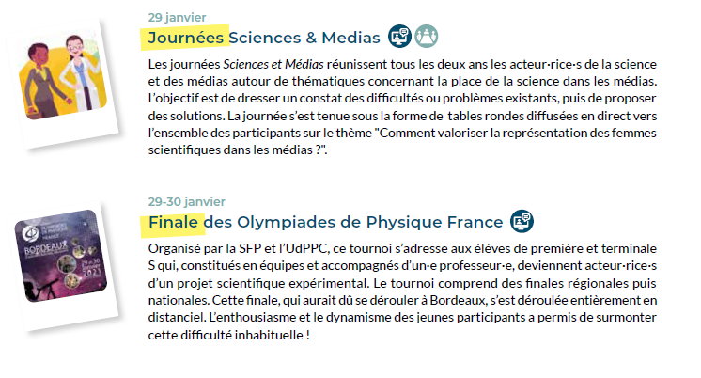
Les principaux évènements 2021

Slide 5
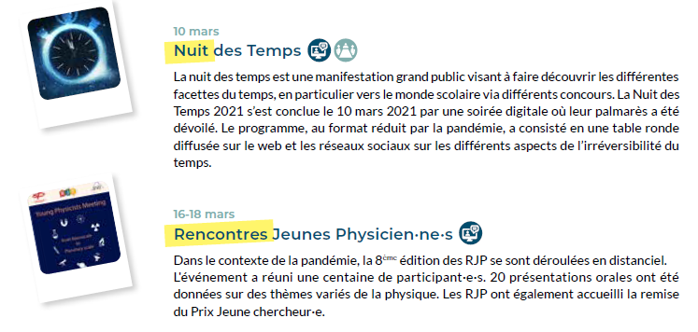

Slide 7
Les journées JMC « de Rennes »
Plus grande conférence entièrement virtuelle organisée par la SFP
900 inscrits
250-300 participants à chaque instant
Bilan scientifique très satisfaisant
Félicitations et remerciements aux organisateurs (I. Cantat, Eric Collet)
Néanmoins impossible de vraiment remplacer le contact humain et les discussions informelles
Intégration des plus jeunes plus difficiles

Slide 8
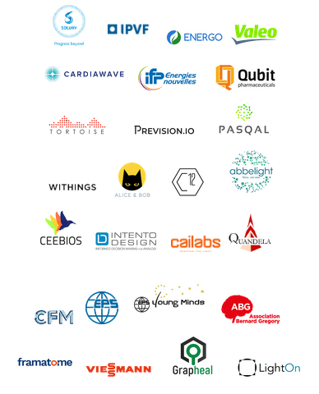
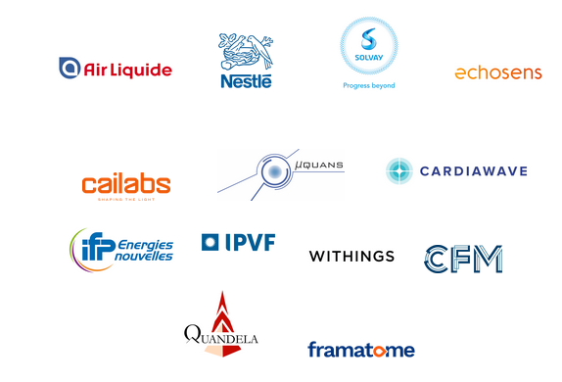
Les rencontres RPER
Rencontre entre 300 jeunes doctorant.e.s et une quarantaine d’entreprises
Grandes et petites
Beaucoup de belle physique même là où ne s’y attend pas (exemple Nestlé!)
Tables rondes thématiques
Ateliers
Table ronde sur l’emploi des jeunes
La valeur des doctorant.e.s et de la formation par la thèse
de plus en plus reconnue
Recrutement en entreprise : pas un plan B !

Slide 9
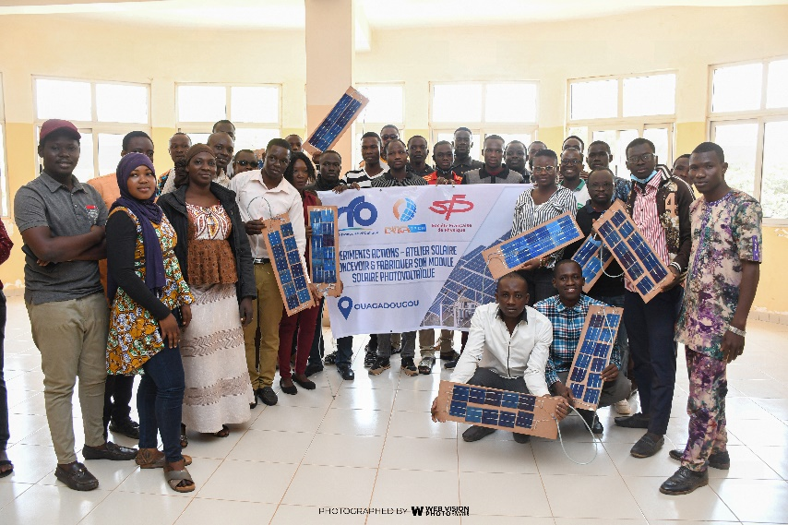
Physique sans Frontières
Physique sans Frontières a lancé plusieurs actions remarquables de formation en Afrique en 2021
Atelier formation au Photovoltaïque à l’Université Ki Zerbo au Burkina Faso
Science Frugale au Bénin : détection
Quinine (projet ELABORE CNRS/IRD)

Slide 12
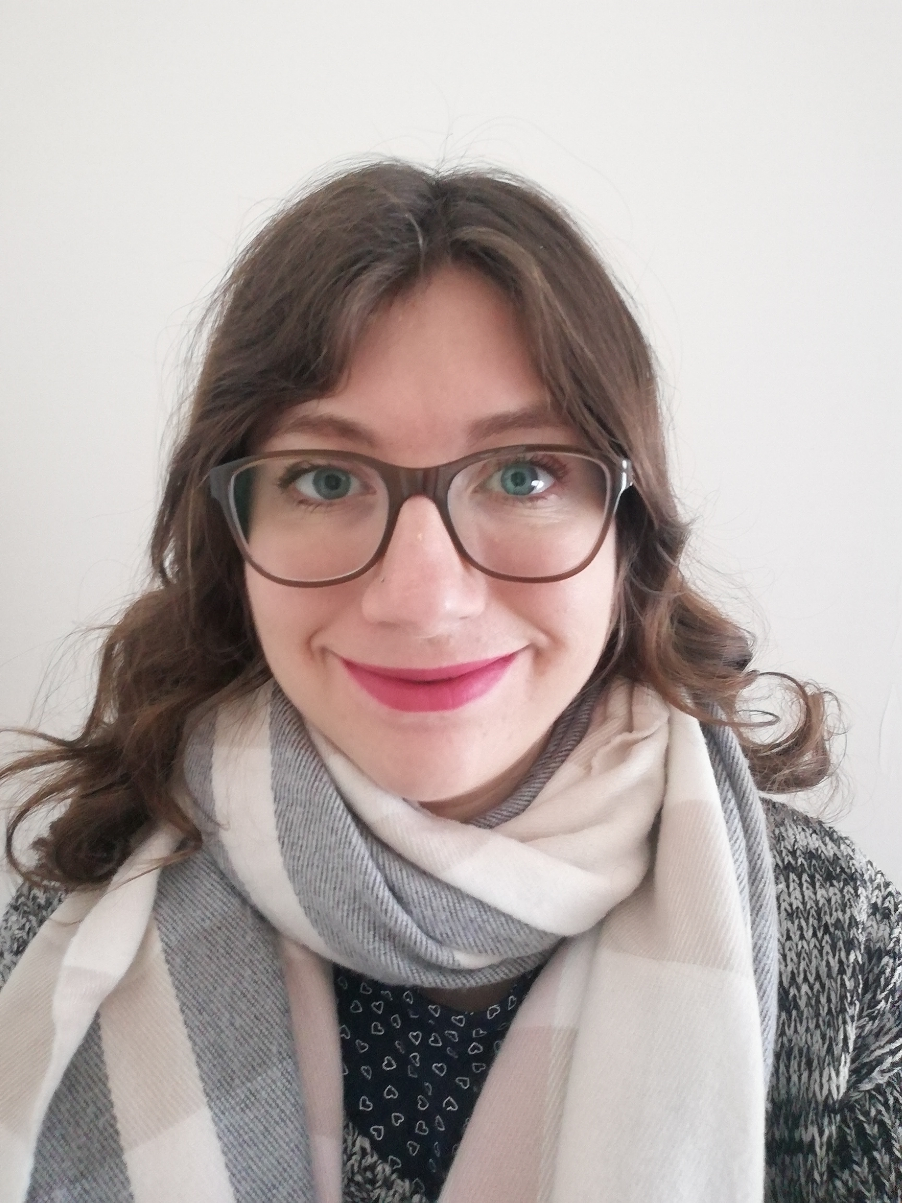
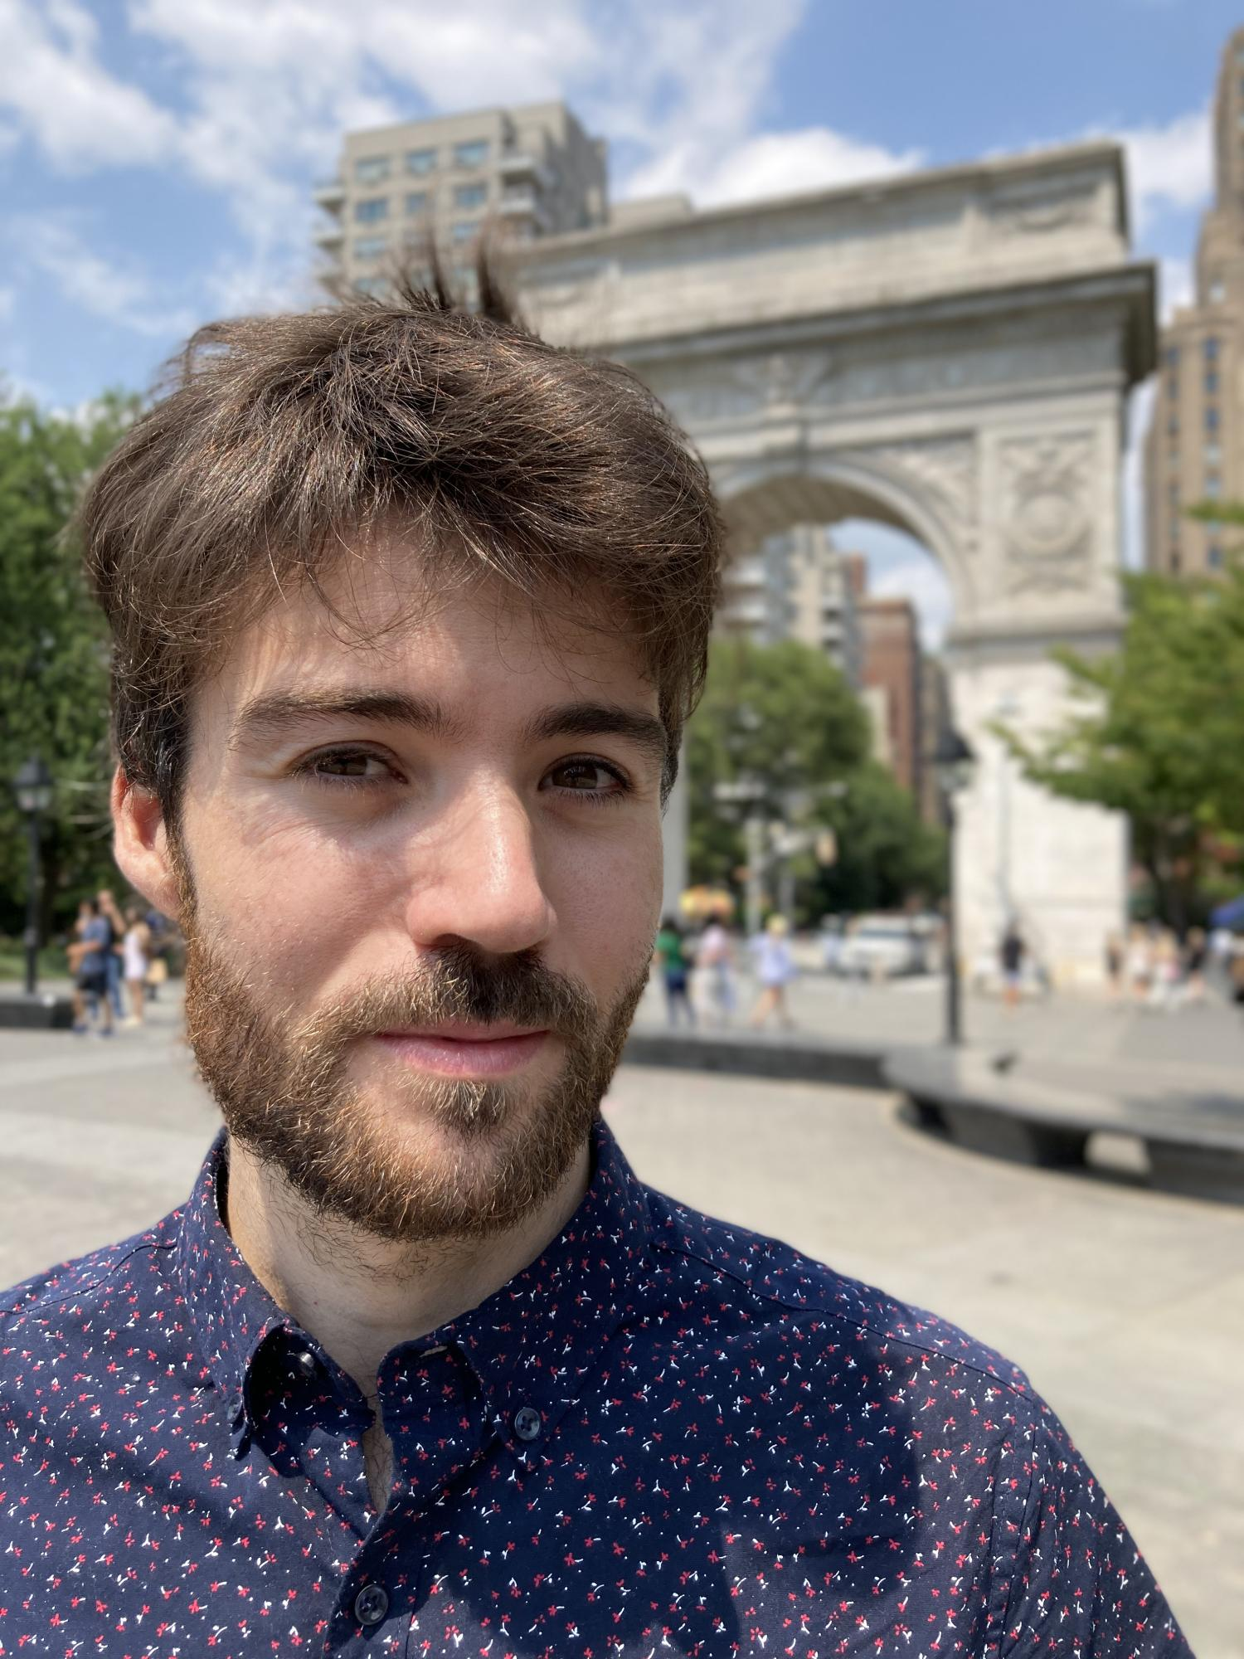
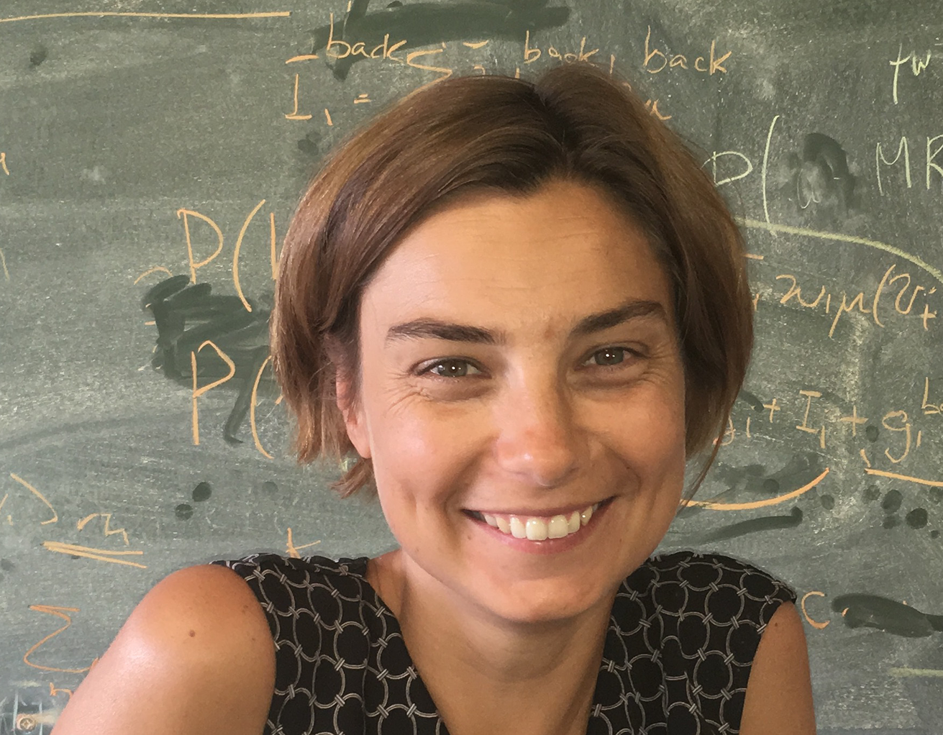
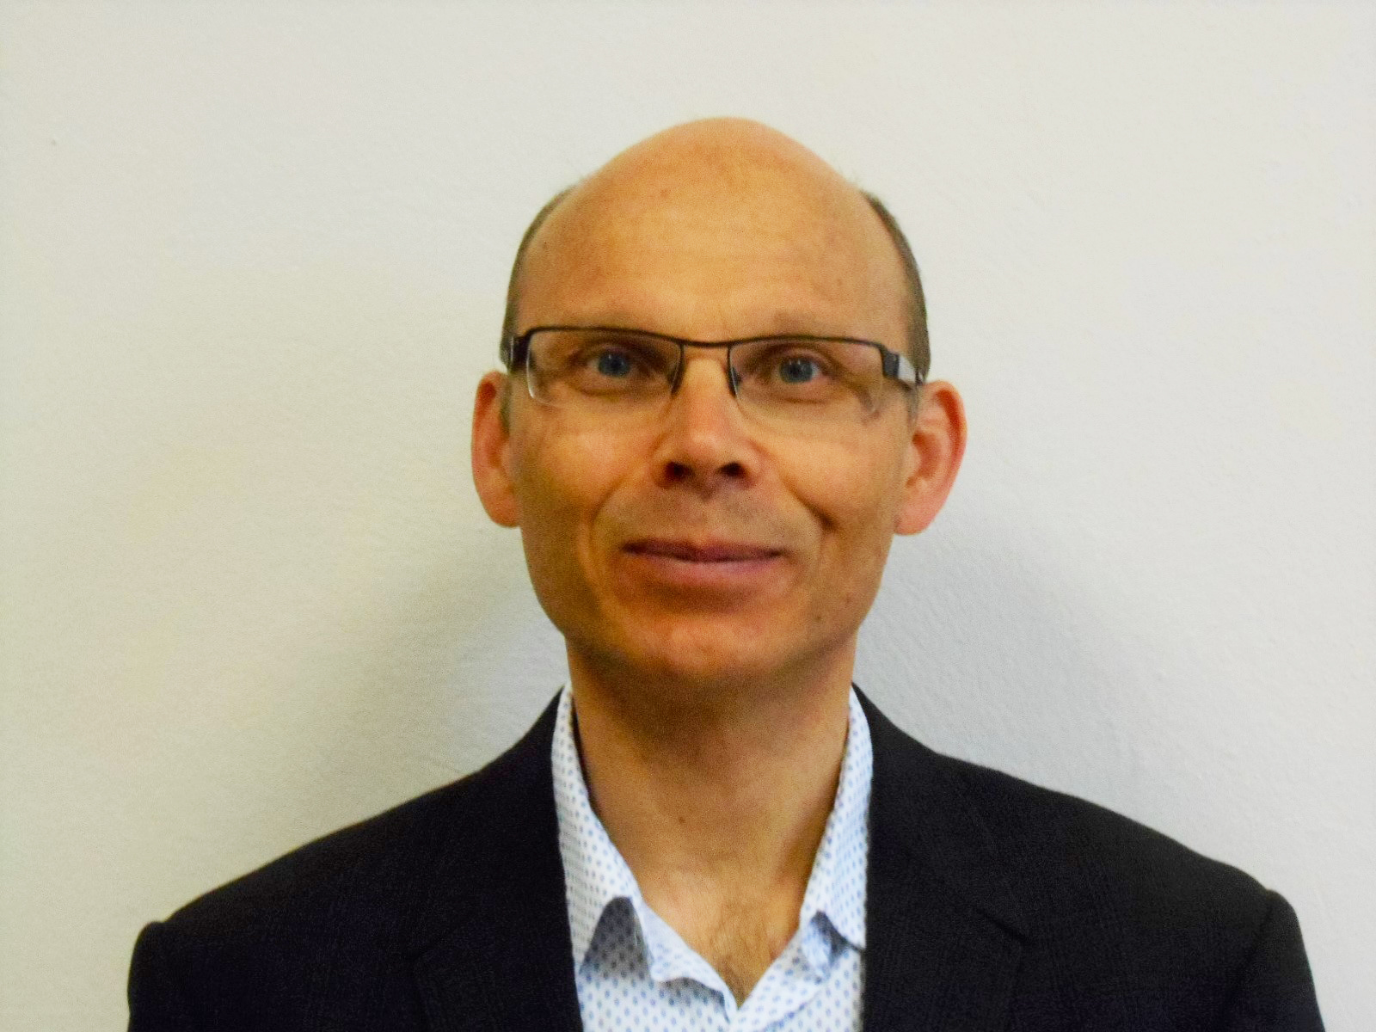
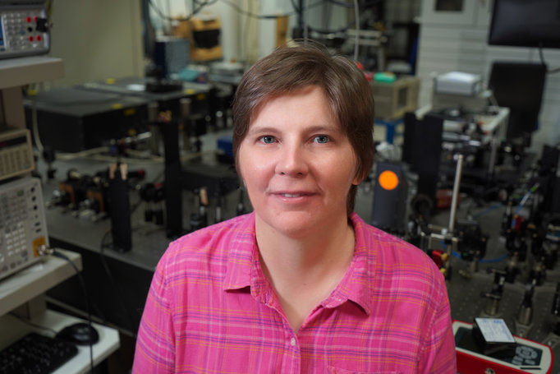
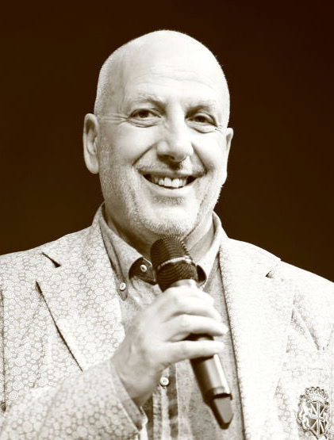
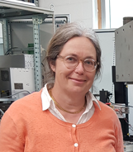
Les Prix
Prix de thèse
Saint-Gobain : Susana Marin-Aguilar
Daniel Guinier: Samuel Boury
Grands Prix Nationaux
Ricard : Alkesandra Walczak
Emilie du Chatelet : Philippe Dugourd
Grands prix internationaux
Holweck (UK) : Guy LeLay
Charpak-Ritz (Suisse) Marie-Emmanuelle Couprie
Gentner Kastler (Allemagne) : Nathalie Picqué
Friedel Volterra (Italie): Miriam Vitiello
Politique volontariste d’encouragement pour les nominations de physiciennes
Journée groupée de remise des prix en juin 2022

Slide 13
Un grand nombre de rencontres
Toutes les composantes de la SFP
Renouvellements des bureaux, relance des activités dans certaines
Meilleurs outils de communications (Merci Mayline!)
Forte mobilisation à l’occasion de nos 150 ans
Les sociétés sœurs
Congrès SFO à Dijon
Année Ampère
Journée de Chimie Physique
Relance de la Plaquette des métiers de la Physique
Les sociétés de physique internationale
Labellisation comme Site Historique Européen de la Maison d’Ampère
Lien Forum EPS-RPER
Lancement d’une proposition d’une Journée Internationale de la Physique (portée par IUPAP)
Les organismes et ministères
L’Académie des Sciences

Slide 14
Le Collège des Sociétés Savantes
Formellement créée en février 2021 avec 49 sociétés savantes académiques et 5 membres associées
Sciences et Techniques, Biologie-Santé, SHS
Une implication forte de la SFP
Une montée en puissance régulière
Une répartition des rôles jusqu’à présent satisfaisante entre les sociétés membres et le Collège

Slide 15
L’ action en faveur de l’enseignement primaire
Tribune en mars 2021 signée par 16 sociétés sœurs
Rencontre avec le MESRI
En septembre, rencontre et échanges réguliers avec le Ministère de l’éducation nationale
Actions menées conjointement avec « Femmes et Sciences »
(Février 2022 Lancement Plan Sciences »)
(Mars 2022
Rencontre Mme Szimczak –SFP
Siège Collège au sein du Comité Stratégique National
Estelle Blanquet , présidente de la commission Enseignement de la SFP, nommée représentante du Collège au sein de ce comité )

Slide 16
Les prises de position
Cahier d’acteurs sur la question de l’enfouissement des déchets nucléaires
« Role of Physics in the green economy »
Pour une meilleure formation des maîtres
Intégrité scientifique et construction du savoir scientifique via le Collège
Rôle clé de nos commissions dans l’élaboration de ces positions : Energie, enseignement, Femmes et Physique, Culture scientifique

Slide 17
Conclusion
Grâce à vous, la SFP a fait preuve en 2021 d’une grande capacité d’adaptation et d’un très fort dynamisme
Ses différentes actions ont été couronnées de succès avec une forte visibilité
Les méthodes de travail évoluent de façon durable
La SFP fortement impliquée dans le Collège des Sociétés Savantes et est en pointe dans un certain nombre de ses actions

Slide 18
Informations du MESRI sur les contrats doctoraux
Côté DGESIP, en 2020 sur le programme 150, 25 560 060 € ont permis de prolonger 2 782 contrats (78% de contrats doctoraux, 9% de contrats d’ATER, 14% de contrats post-doctoraux). Au total d’ici à 2023, ce sont 7 764 contrats qui seront prolongés pour un montant de 72 695 663 €.
Pour le programme 172 (DGRI), 6,6 millions d’euros ont été versés en fin de gestion 2020 pour faire face aux prolongations d’environ 900 contrats doctoraux pour les EPST et 800 CDD jusqu’en 2023.
Les mesures prises dépassent donc l’année 2020 et permettent des prolongations de thèse jusqu’en 2023 (qui correspond à la 3e année de thèse de doctorants ayant démarré en 2020).
Il est nécessaire aussi de tenir compte des efforts budgétaires (de l'ordre de 7 M€) qui a permis de prolonger de très nombreuses conventions CIFRE (entre quelques mois et 1 an). »

